Slide 1
Algoritmos Genéticos
Grupo 5
AARÓN GARCÍA MUÑIZ
JUAN FERNANDEZ DEL POZO ROMERO
MIGUEL VELASCO PUIG
Notes:
Interlineado + Números de página

Slide 2
Índice
01 Introducción
02 Fases
03 Implementación
04 Optimización
05 Solución
06 Conclusiones

Slide 3
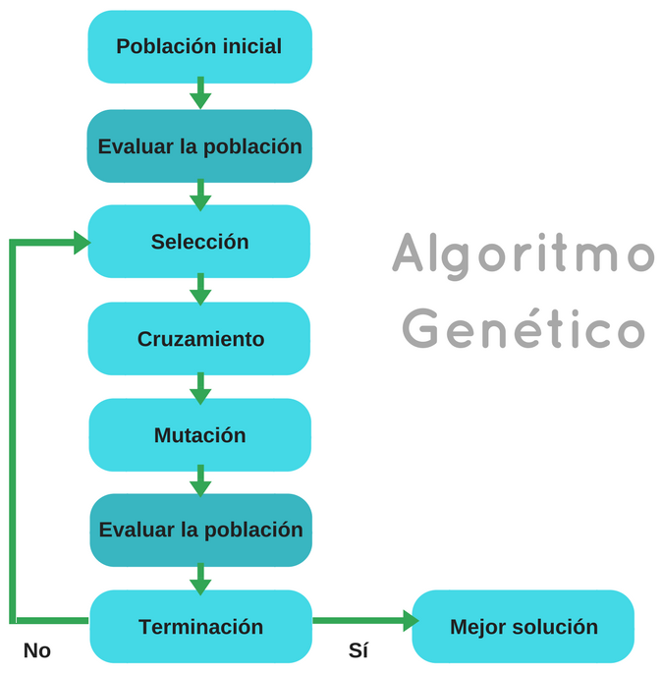
Introducción
01
Tiene sus orígenes en los 60´s con la aportación de John Henry Holland.
Método de búsqueda basado en la teoría evolutiva.
Se basa en la aplicación de distintas fases presentes en la naturaleza.

Slide 4
Fases
02

Slide 5
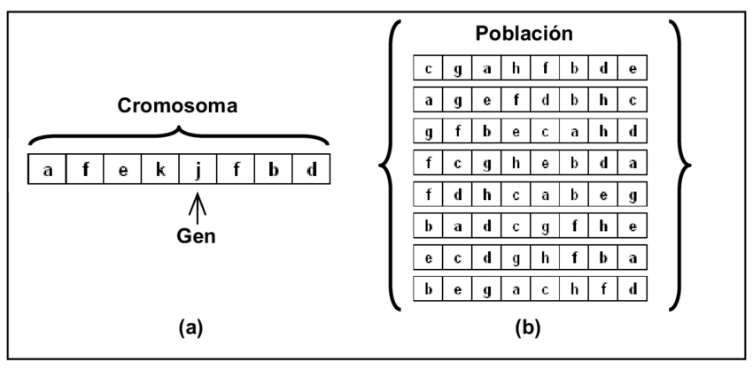
Población inicial
Población: Conjunto de individuos/cromosomas
Cromosoma: Conjunto de genes
Gen: Posición en la cadena de un cromosoma.
Alelo: Posibles valores de un gen.

Slide 6
Codificación
Binaria
Numérica
Valor directo
3,41 2,47 0,9 1,25 3,14
1 0 0 1 1 0 1 0 1 1
1 2 3 1 2 3 3 1 2
A B C D E F A M S E I A

Slide 7

Evaluación
Asignación de un valor a cada individuo.
Este valor vendrá dado por una función matemática.
Restricciones y penalizaciones
Función fitness: Consistirá en realizar el sumatorio de par de valores con el respectivo operador. El valor asociado a cada secuencia de operadores será la distancia en valor absoluto entre el valor obtenido y el valor objetivo.
$$F\left(x\right)=|Valor −Objetivo|$$

Slide 8
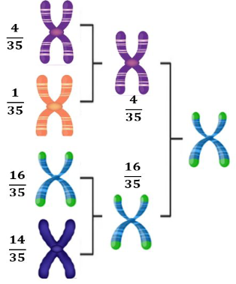
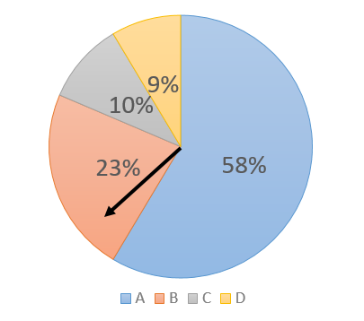
Selección
INDIVIDUO | FITNESS
INDIVIDUO 1 | 5
INDIVIDUO 2 | 15
INDIVIDUO 3 | 30
INDIVIDUO 4 | 20
INDIVIDUO 5 | 10
Los individuos más capacitados serán elegidos para generar la nueva generación.
Ranking
Ruleta
Torneo

Slide 9
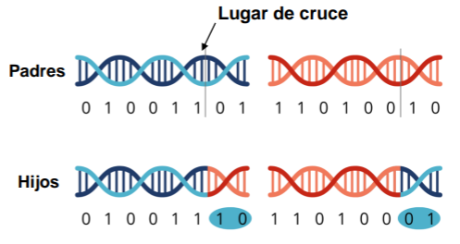
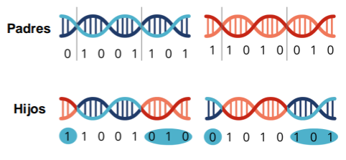
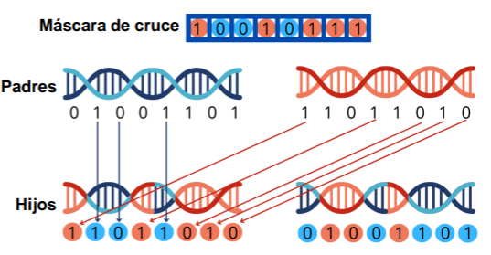
Cruzamiento
Los individuos seleccionados son cruzados 2 a 2 para generar nueva descendencia.
Crossover en 1 punto
Crossover en N puntos
Crossover uniforme

Slide 10
Mutación
1 0 0 1 1 0 1 0 1 1
1 1 0 1 0 0 1 0 1 0
Consiste en modificar los genes de un cromosoma de manera aleatoria.
Inversión de bit.
Cambio de posición de genes.
Modificación de valor dentro de rango.
1 2 3 1 2 3 3 1 2
3 2 3 1 2 1 3 1 2
A B C D E F A M S E I A
A B N D E F C M S B I A

Slide 11
Implementación
03

Slide 12
Juego de cifras simplificado
Dada una secuencia de 6 números , obtener una secuencia de operadores (+,-,*) que respetando el orden de los números nos permita aproximarnos lo más posible al valor objetivo.
Secuencia: [75,3,1,4,50,6]
Valor objetivo: 852
Codificación: Numérica -> {+:1, -:2, *:3}
[2,1,1,3,1] -> [-,+,+,*,+]
(75-3)=72+1=73+4=77*50=3850+6=3856
[2,1,1,3,1]: |3856-852|= 3004

Slide 13
Parámetros del algoritmo
Nº de individuos de la población -> ?
Nº de generaciones -> 100
Crossover rate -> ?
Mutation rate -> ?
Método de selección -> Selección por torneo
Método de reproducción -> ?
Método de mutación -> Modificación aleatoria de valor dentro de rango.

Slide 14
Optimización
04

Slide 15
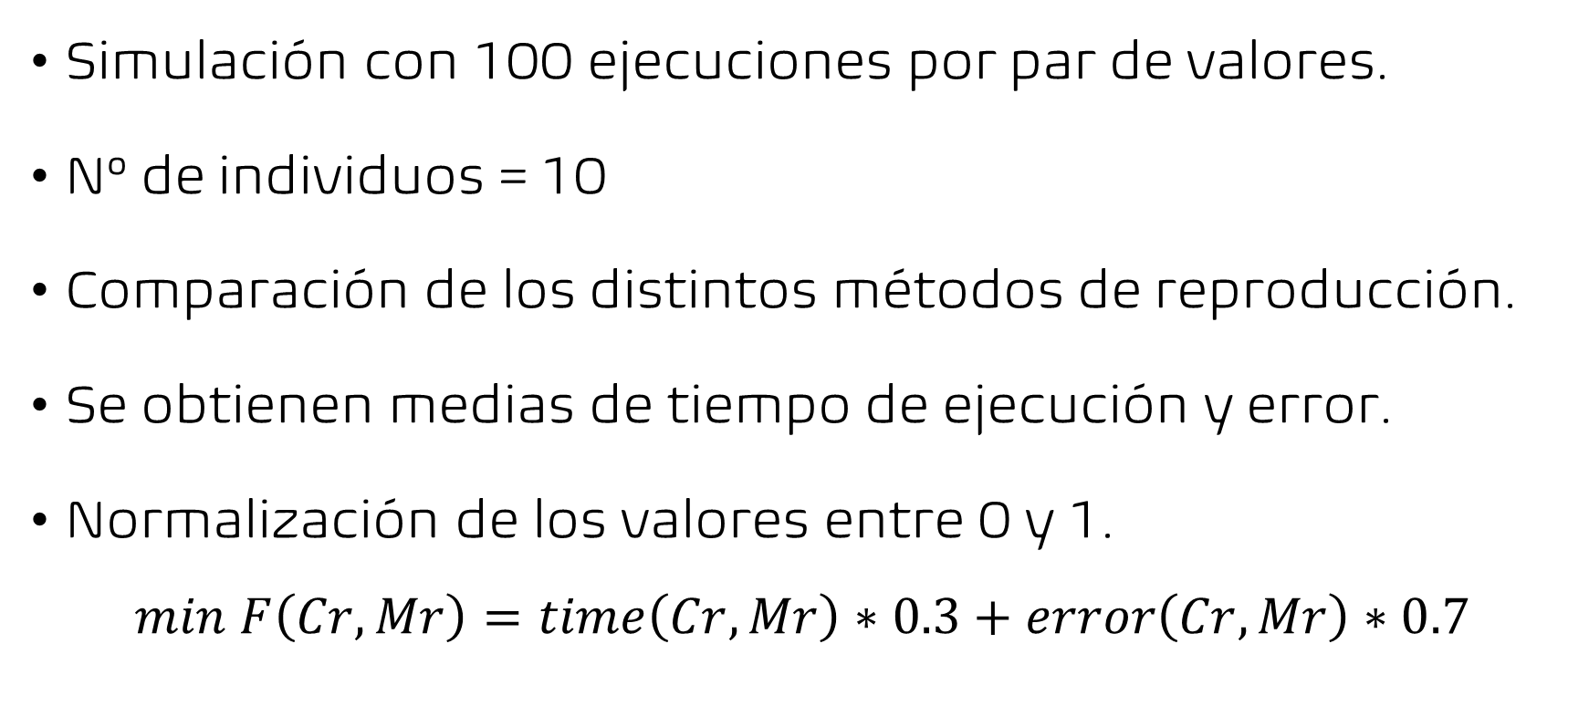
Crossover y mutation rate
Simulación con 100 ejecuciones por par de valores.
Nº de individuos = 10
Comparación de los distintos métodos de reproducción.
Se obtienen medias de tiempo de ejecución y error.
Normalización de los valores entre 0 y 1.
$$min F\left(Cr,Mr\right)=time\left(Cr,Mr\right)∗0.3+error\left(Cr,Mr\right)∗0.7$$

Slide 16
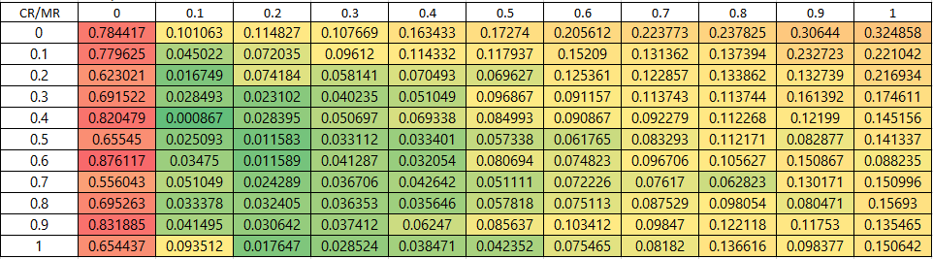
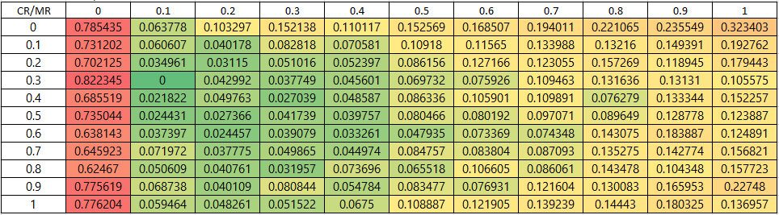
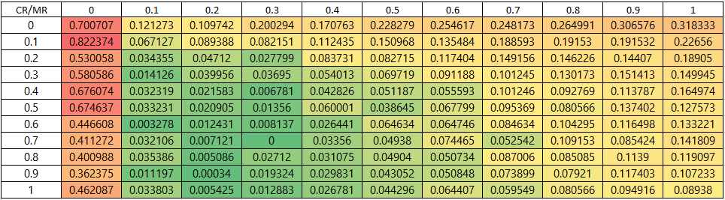
1 punto
2 puntos
Uniforme

Slide 17
Crossover en 1 punto: Cr = 0.4 & Mr = 0.1
Crossover en 2 puntos: Cr = 0.3 & Mr = 0.1
Crossover uniforme: Cr = 0.7 & Mr = 0.3

Slide 18
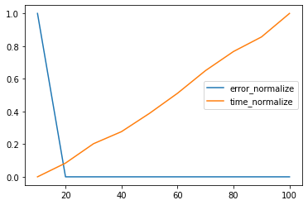
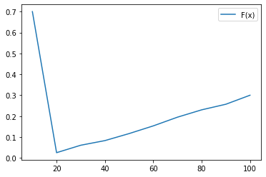
Número de individuos
Simulación con 100 ejecuciones para cada valor
Crossover Uniforme
Crossover rate = 0.7
Mutation rate = 0.3
Se obtienen medias de tiempo de ejecución y error.
Normalización de los valores entre 0 y 1.
$$min F\left(Cr,Mr\right)=time\left(Cr,Mr\right)∗0.3+error\left(Cr,Mr\right)∗0.7$$

Slide 19
Solución
05

Slide 20
Tras hallar los valores óptimos para nuestro problema:
Nº de individuos = 20
Crossover rate = 0.7
Mutation rate = 0.3
[*,-,*,-,+] es la secuencia de operadores, siendo esta una solución óptima global.
(75*3)=225-1=224*4=896-50=846+6=852

Slide 21
Conclusiones
06

Slide 22
Los algoritmos genéticos son una herramienta muy potente para resolver problemas de optimización.
Hay que entender bien el problema que se quiere resolver.
Podemos quedarnos atascados en un óptimo local.
El ajuste de parámetros no es algo trivial.
Tomar decisión entre acercarnos al óptimo global o minimizar tiempo.
Existen varios trabajos en los que se hace un enfoque dinámico para poder resolver el problema del ajuste de parámetros.

